Slide 1
2 逻辑代数基础
2.1 逻辑变量与逻辑函数

Slide 2
2.1 逻辑变量与逻辑函数
背景
·逻辑代数（布尔代数）
——表示逻辑变量之间的逻辑关系
——数字电路是研究输入变量和输出变量之
间的逻辑关系：
Notes:
逻辑代数是表示逻辑变量之间的逻辑关系。
逻辑代数中，逻辑变量可用英文字母A，B，C表示。但在二值逻辑中，每个逻辑变量的取值只能是0和1，但是在这里0和1并不表示数量的大小，而只代表两种不同的逻辑状态，并且是两种对立的状态。比如：电平的高低，开关的开或通，事件的真或假。
数字电路是研究输入变量和输出变量之间的逻辑关系，即可用以下框图来表示：
A、B为逻辑自变量，当A，B取值确定后，输出F的值被唯一确定。当然，A、B的取值只能为0或1，而F也只能为0或1。

Slide 3
2.1 逻辑变量与逻辑函数
正逻辑与负逻辑
一般都使用正逻辑
例
F=f(A)
Notes:
F=f（A）

Slide 4
2.2 常用逻辑运算（重点）
三种基本逻辑运算
与逻辑（逻辑乘）

Slide 5
2.2 常用逻辑运算
真值表：
在所有可能的输入组合下，得到其响应的输出结果所列成的表格，它能完全确定逻辑运算的规律。

Slide 6
2.2 常用逻辑运算
与逻辑真值表
0 0 0
0 1 0
1 0 0
1 1 1

Slide 7
2.2 常用逻辑运算
与逻辑（逻辑乘）
表达式
F = A·B = AB
运算规则
0·A=0，1·A=A

Slide 8
2.2 常用逻辑运算
逻辑符号
与逻辑（逻辑乘）

Slide 9
2.2 常用逻辑运算
或逻辑（逻辑加）

Slide 10
2.2 常用逻辑运算
或逻辑真值表
0 0 0
0 1 1
1 0 1
1 1 1

Slide 11
2.2 常用逻辑运算
或逻辑（逻辑加）
表达式
F = A+B
运算规则
0+A=A，1+A=1, 1+1=1

Slide 12
2.2 常用逻辑运算
或逻辑（逻辑加）
逻辑符号

Slide 13
2.2 常用逻辑运算
非逻辑
定义
例子
真值表

Slide 14
2.2 常用逻辑运算
非逻辑真值表
0 1
1 0

Slide 15
2.2 常用逻辑运算
非逻辑
逻辑符号

Slide 16

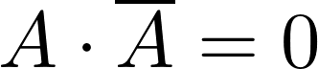
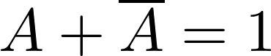
2.2 常用逻辑运算
非逻辑
表达式
运算规则

Slide 17
2.2 常用逻辑运算
复合逻辑运算
A
&
A
≥1
B
B
A
&
≥1
B
C
D
A
=1
A
=
B
B
Y = A⊙B

Slide 18

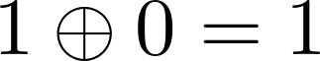
A
异或
=1
B
A⊙0 = ? A⊙1 = ?
若有多个变量求异或且结果为1，则这里面有奇数个1.

Slide 19
讨论
两变量的异或和同或是什么关系？
三变量的异或和同或是什么关系？

Slide 20
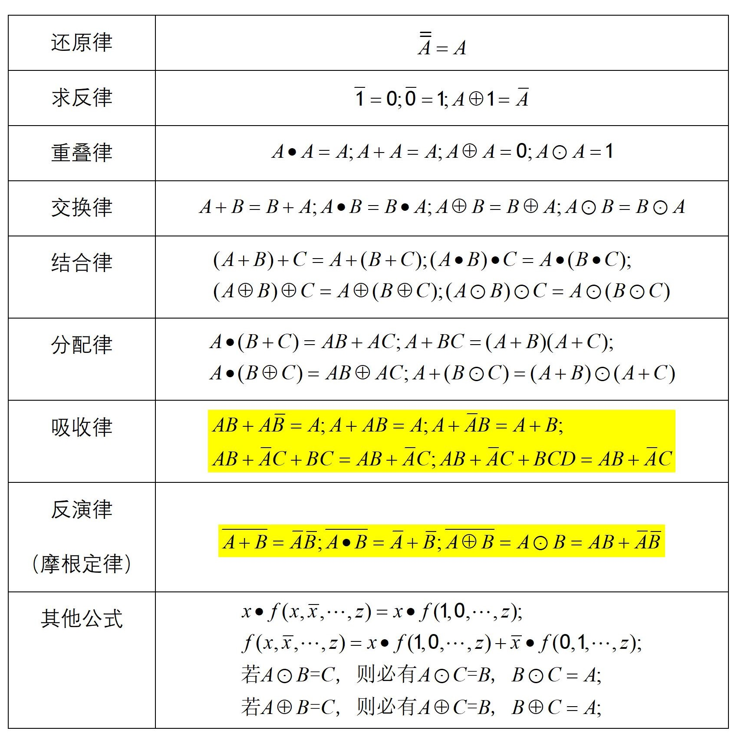
2.3逻辑代数的定律与规则（重点）
逻辑代数的定律

Slide 21
2.3逻辑代数的定律与规则（重点）
规则
代入
反演
对偶
若证明两个逻辑函数相等，可通过证明其对偶式相等来完成。

Slide 22
作业：以下题目已经布置在学习通。
1 设开关闭合为1,断开为0,灯亮为1,灯灭为0,试写出灯亮的逻辑表达式。

Slide 23
作业（续）
2 写出下列表达式的对偶式，不要化简

Slide 24
作业（续）
3 写出下列函数的反函数，不要化简

Slide 25
预习
最小项和最大项

